Slide 1
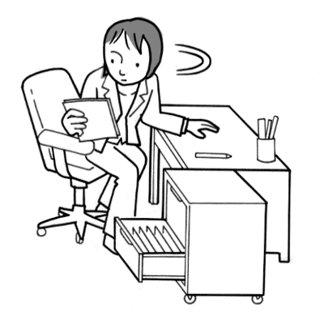
仕入・調達・購買の担当者、運送発注・物流の担当者の方へ
在庫管理、生産管理、ロジスティックの担当者の方へ
安全管理担当者の方へ
各企業が 運送発注する際の
安全配慮が課題になっています
運送業者の荷役作業時に発生する労働災害は、毎年、休業４日以上にも及ぶ重篤なものが、全国で１万件（うち死亡：数十件）、滋賀県で100件強と多発していて、近年、減少が全く見られず、そのうち荷先での災害は約６～８割も占めています。
依然として、交通事故による死亡者も多く、また、運送業の労働災害発生率は、建設業や製造業を上回っています。
そのため、滋賀労働局では、荷主などによる配慮を強く求めています。
発着時刻の指定の注意事項
運送を発注する際に、荷の発着時刻が硬直的だ
ったり、厳しいものだと、道路交通でのスピード
違反・運転時の焦りや、荷役作業での安全手順の
省略を惹起しかねません。
運送業者の労働災害を防止する
ためには、荷主などの立場にある
企業による配慮が不可欠です。
物流の効率化に
つながることも
期待されます
（※）これらの対策は、次の厚生労働省労働基準局長通達で規定されています：
・「陸上貨物運送事業における荷役作業の安全対策ガイドライン」
・「交通労働災害防止のためのガイドライン」
荷役作業の注意事項
p.2をチェック！
厚生労働大臣の定めた「第12次労働災害防止計画」では、運送業者が荷主と連携して荷役災害を減少させることを重点としており、「陸上貨物運送事業における荷役作業の安全対策ガイドライン」に基づき、荷主などの立場の企業にも安全対策を求めています。各労働基準監督署が企業に指導に立ち入った際にも、ガイドラインに基づく対策について、状況を確認し、実施をお願いしています。
p.3をチェック！
なお、荷役作業の注意義務違反があるとして、発注企業に損害賠償を命じた裁判例があります
p.4をチェック！
厚生労働省
滋賀労働局、大津・彦根・東近江 労働基準監督署
～ 働きやすい滋賀をめざして（労働災害ゼロ 業務上疾病ゼロへ） ～
※このリーフレットやゼロ災ロゴマークは 滋賀労働局ＨＰからダウンロードし どなたでもお使いいただけます
http://shiga-roudoukyoku.jsite.mhlw.go.jp/hourei_seido_tetsuzuki/anzen_eisei.html

Slide 2
運送発注する際の発着時刻などの注意事項
「陸上貨物運送事業における荷役作業の安全対策ガイドライン」（抜粋）
（平成25年3月25日付け基発0325第1号厚生労働省労働基準局長通達）
第３ 荷主等の実施事項
２ 荷役作業における労働災害防止措置
（１）基本的な対策
ア 陸運事業者の労働者が荷主等の事業場において行う必要がある荷役作業について、陸運事業者に通知すること。また、事前に通知しなかった荷役作業は陸運業の労働者に行わせないこと。
イ 荷役時間、荷待ち時間、貨物自動車運送事業に従事する自動車運転者（以下「貨物自動車運転者」という。）の休息期間、道路状況等を考慮しない荷の着時刻指定は、荷役作業の安全な作業手順の省略につながるおそれがあることから、着時刻の指定については余裕を持った設定（弾力的な設定）とすること。
３ 荷役作業の安全衛生教育の実施
（１）運送発注担当者等への改善基準告示の概要の周知
貨物自動車運転者については、自動車運転者の労働時間等の改善のための基準（平成元年労働省告示第７号。以下「改善基準告示」という。）により、拘束時間、運転時間の上限等が定められている。
したがって、運送業務の発注を担当する労働者等に対し、改善基準告示の概要について周知し、貨物自動車運転者が改善基準告示を遵守できるような着時刻や荷待ち時間等を設定させること。
運送業者の安全という観点からも
「サプライチェーンマネジメント」
に取り組みましょう
「交通労働災害防止のためのガイドライン」（抜粋）
（最終改正 平成25年５月28日付け基発0528第２号）
第６ 荷主・元請事業者による配慮等
荷主及び運送業の元請の事業者は、次に掲げる事項等、交通労働災害防止を考慮した適切かつ安全な運行の確保のため必要な事項について、実際に荷を運搬する事業者と協働して取り組むよう努めること。
１ 荷主・元請事業者の事情により走行開始の直前に運送する貨物の増量を行う必要が生じた場合、荷主・元請事業者は、適正な走行計画が確保され、過積載運行にならないよう実際に荷を運搬する事業者に協力すること。
２ 到着時間の遅延が見込まれる場合、荷主・元請事業者は改善基準告示等を遵守した安全運行が確保されるよう到着時間の再設定、ルート変更等を行うこと。また、到着時間が遅延した結果として、荷主・元請事業者が実際に荷を運搬する事業者に対して、不当に不利益な取扱いを行うことがないようにすること。
３ 荷主・元請事業者は、実際に荷を運搬する事業者に対して、改善基準告示等に違反し安全な走行が確保できない可能性が高い発注を行わないこと。また、無理な運行となるおそれがある場合、到着時間の見直し等を行うなど協力して安全運行を確保すること。なお、高速道路の利用が交通労働災害防止に効果があることを踏まえ、高速道路の利用について配慮すること。
４ 荷主・元請事業者は、荷積み・荷卸し作業の遅延により予定時間に出発できない場合、到着時間の再設定を行う等、適正な走行計画を確保するための措置を講ずるとともに、荷役作業が開始されるまでの間、貨物車両が荷主の敷地内で待機できるようにすること。
（注目）国土交通省「トラック運送業における書面化推進ガイドライン」（平成26年１月）
運送委託者が、書面により、対象となる運送行為の実施前に必要事項
を受託者と共有したり、運送受託者と直接契約関係に
ない荷主、元請事業者、貨物利用運送事業者も、輸送
品質の向上も期待できることから、運送状（委託書）
を発出することが求められています。
書面化推進ガイドライン
検 索
2

Slide 3
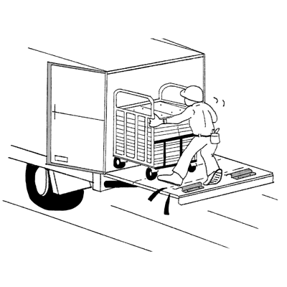
陸上貨物運送事業における荷役作業の安全対策ガイドライン（概要）
安全管理体制
○荷役作業の担当者を指名してください
○陸運事業者と安全衛生協議組織を設置してください
荷役作業における労働災害防止の基本対策
○荷役作業を陸運事業者に行わせる場合は事前に通知してください
○余裕を持った着時刻の設定をしてください
○荷役場所を安全に作業が行えるようにしてください
墜落・転落防止対策
○墜落・転落防止のための施設等を用意してください
フォークリフトによる労働災害の防止対策
○フォークリフト使用のルール（制限速度、安全通路等）を定めて、見やすい場所に掲示してください
○通路の死角部分へミラー等を設置してください
○フォークリフトの走行場所と歩行通路を区分してください
クレーン等による労働災害の防止対策
○移動式クレーンの設置場所に注意してください
コンベヤーによる労働災害の防止対策
○コンベヤーをまたぐ必要がある場所には、踏切橋等を設けてください
ロールボックスパレット等による労働災害防止対策
○移動経路の整理整頓をお願いします
○床や地面の凹凸や傾斜をできるだけなくしてください
転倒、腰痛、その他による労働災害防止対策
整理整頓、手すりの設置、台車の用意、荷姿・重量への配慮、貸し出すパレットの破損状況の確認など
安全衛生教育
○改善基準告示の概要を発注担当者に周知してください
○荷役機械等に関係する安全衛生教育を行ってください
陸運事業者との連絡・調整
○陸運事業者と荷主等は、荷役作業等の付帯業務について書面契約の締結を推進してください
○配送先における荷卸しの役割分担について明確にしておいてください
自社の労働者の安全のためにも重要です！
詳細は、ガイドライン全文を
ご確認ください！
荷役 安全 ガイドライン
検 索
3

Slide 4
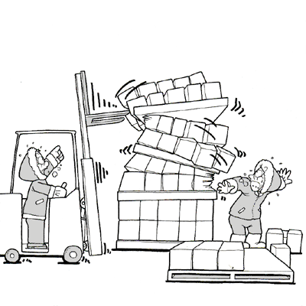
【過去の裁判例】
○ 鋼材荷積み作業補助中に鋼材にはさまれ、親指を切断した事例（札幌地裁判決昭和62年8月27日）
被災時の作業分担から、鋼材の運搬を発注した会社（発注先会社）と、鋼材の運搬を請け負った会社（注文先会社）の従業員であるトラックの運転手（被災者）との間に、雇用関係と同様の法律関係を認めず、安全配慮義務に関する債務不履行責任は否定するも、発注先会社及び同社作業員の注意義務違反を認定して民法第715条の使用者責任を認定した。
民法715条（使用者の責任）
①ある事業のために他人を使用する者は、被用者がその事業の執行について第三者に加えた損害を賠償する責任を負う。ただし、使用者が被用者の選任及びその事業の監督について相当の注意をしたとき、又は相当の注意をしても損害が生ずべきであったときは、この限りでない。
② 使用者に代わって事業を監督する者も、前項の責任を負う。
③ 前2項の規定は、使用者又は監督者から被用者に対する求償権の行使を妨げない。
○ 鋼材をクレーンで吊り上げトラックに積み込む作業中に、積んでいた鋼材が崩れて骨折した事例（東京地裁判決平成8年7月31日）
A社作業現場にある鋼材をクレーンでトラックに積み込む作業をしていたA社代表者をB社トラック運転手が自発的に手伝っていたところ、積まれていた鋼材が崩れてB社トラック運転手が被災した事故において、A社代表者が運転手の助力を承諾し、共同で作業を行なっていたという事情があるときは、
A社代表者は鋼材が崩れて、運転手が受傷しないよう鋼材の積み上げ状況を点検しつつ作業を行う注意義務があり、本件ではそれを怠った過失があると判示した。B社に対しては、業務外の行動についてまで従業員に対し安全配慮義務や安全教育を行う義務を負わず、さらに事故がB社の管理の及ばない場面で発生しているなどの事情があるため、B社は損害賠償責任を負わないとした
※平成24年度厚生労働省委託事業「陸上貨物運送事業における荷役災害防止対策推進事業」テキストから
滋賀県の多くの企業参加し
荷主としての配慮を行うことが
決議・確認されました
平成２６年度滋賀地方安全衛生大会 大会宣言（抜粋）
（平成２６年１０月８日）
（略）全ての労働者が安心して働ける労働環境を全員参加で造り上げていく必要がある。
そのためには、(略）共同で作業を行う事業者や運送業者など他の事業の安全をも配慮するなど、職場における安全衛生の確保に向けた取組を産業界全体に広げていくことが極めて重要である。
２年目を迎える第１２次労働災害防止推進計画の趣旨を踏まえ、「ゼロ災滋賀」を目指して、関係者全てが英知と力を結集し、全力を挙げて邁進することをここに宣言する。
4

